Slide 1
强化学习研讨会——Double-DQN、Dueling-DQN
汇报人：颜勇君

Slide 2
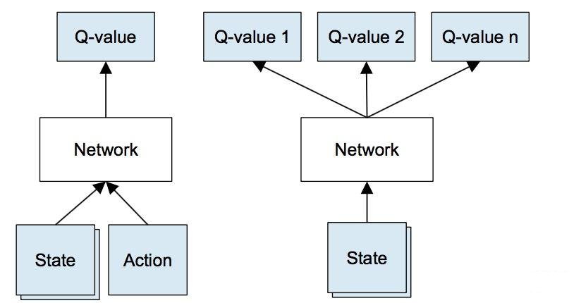
回顾一下Deep Q-Network (DQN)
DQN是一种使用深度神经网络来近似Q值函数的方法，用于解决强化学习问题。
它的基本思想是通过神经网络来估计每个状态-动作对的Q值，然后智能体选择具有最高Q值的动作来执行。DQN引入了经验回放（Experience Replay）和固定Q目标网络（Fixed Q-Target）的概念，以提高训练的稳定性和收敛性。
左图：简单的DQN模型，右图：DeepMind改进的DQN模型

Slide 3
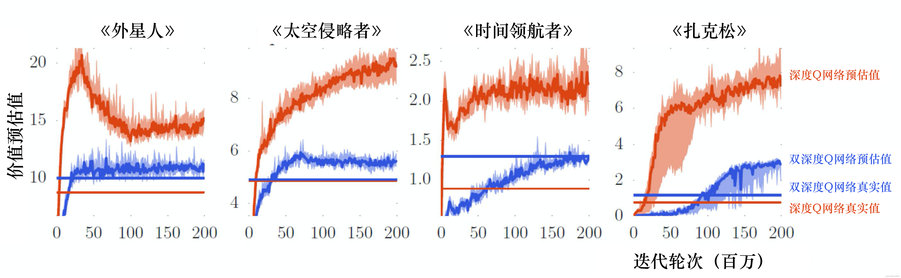
DQN的高估问题
Problem of Overestimation
尽管DQN取得了一些成功，但它存在一个问题，即Q值的估计偏差。
在训练中，Q值的估计容易受到过高估计的影响，这可能导致训练不稳定，甚至无法收敛。

Slide 4
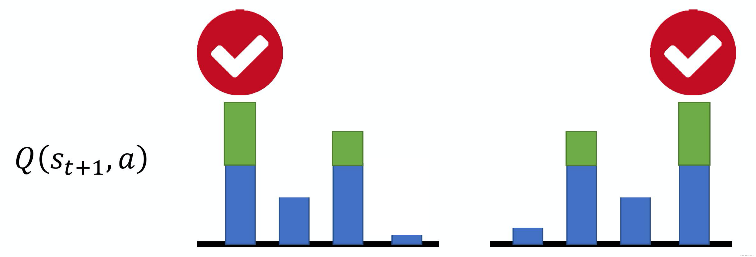
例如，假设我们现在有 4 个动作，本来它们得到的 Q 值都是差不多的，它们得到的奖励也是差 不多的。但是在估计的时候，网络是有误差的。
如下图所示，假设是第一个动作被高估了，绿色代表是被高估的量，智能体就会选这个动作，就会选这个高估的 Q 值来加上r_{t}​ 来当作目标。如下图(b) 所示，如果第四个动作被高估了，智能体就会选第四个动作来加上 r_{t}​ 当作目标。所以智能体总是会选那个Q 值被高估的动作，总是会选奖励被高估的动作的 Q 值当作最大的结果去加上 r_{t​} 当作目标，所以目标值总是太大。

Slide 5
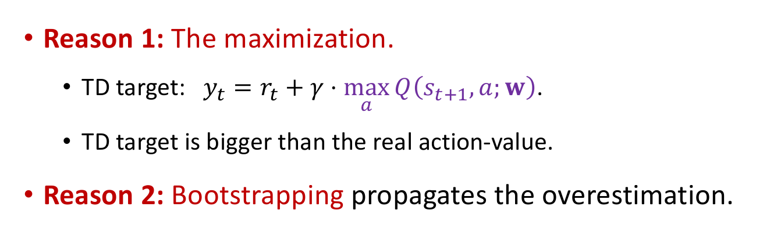
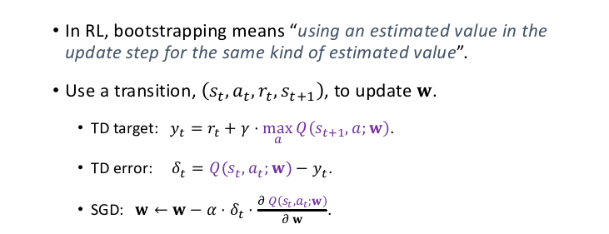
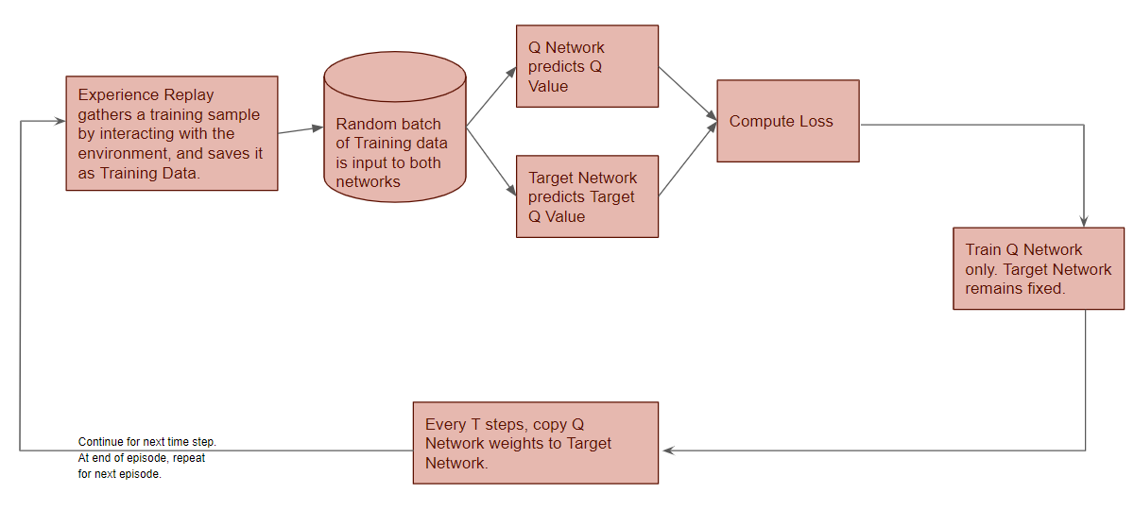
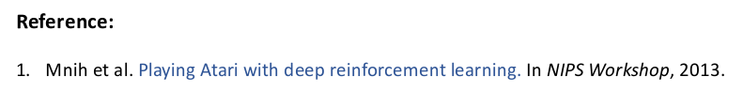
为什么会产生高估问题？
——自举（Bootstrapping）
y_{t} 有部分是来自Q网络的估算，而我们用y_{t}​来更新Q网络本身

Slide 6
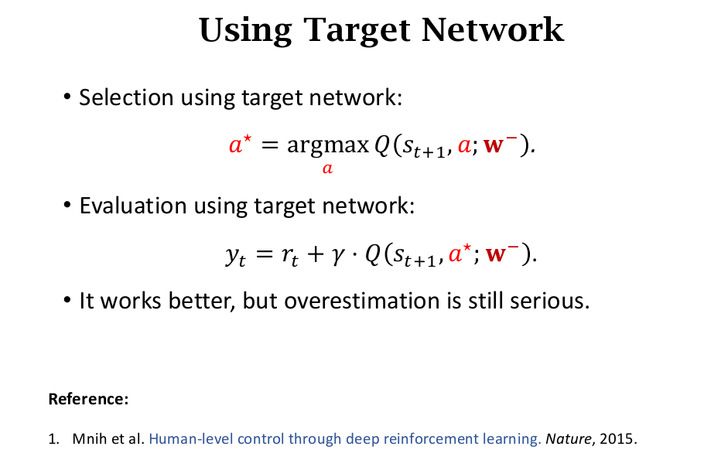

Slide 7
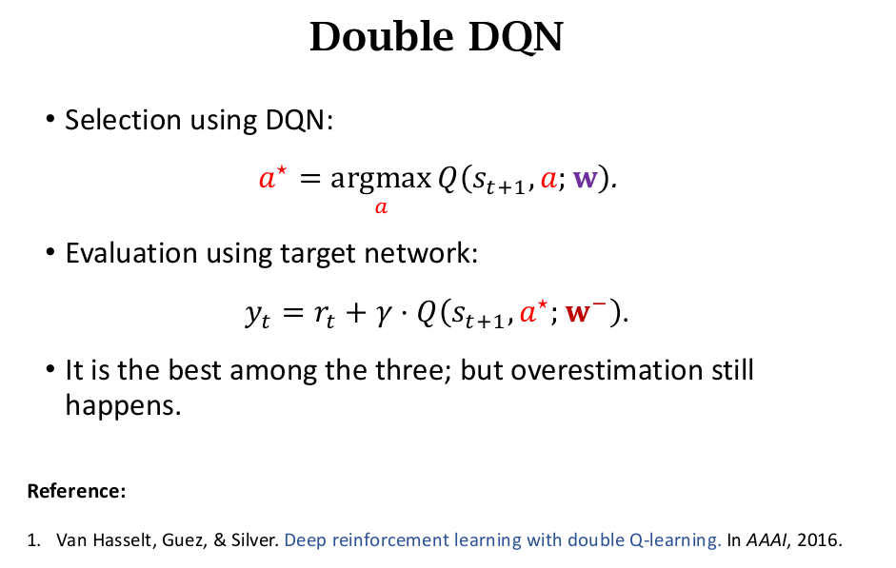
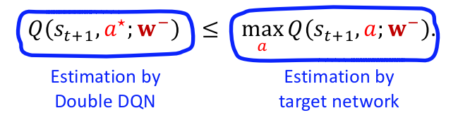
Double DQN
基本思想是将两个神经网络结合起来，一个用于选择动作，另一个用于估计Q值。

Slide 8
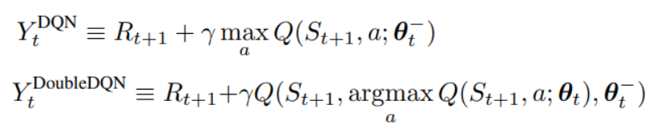
DDQN
DDQN的模型结构基本和DQN的模型结构一模一样，唯一不同的就是它们的目标函数。
DDQN由于每次选择的是根据当前Q网络的参数，并不是像DQN那样根据target-Q的参数，所以当计算target值时会小于等于原来的Q值

Slide 9
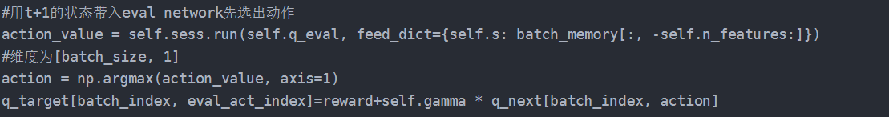
Double-DQN的agent编写与DQN几乎一样只是在求q估计的时候先用eval network求出价值最大的动作，再讲这个动作带入target network。
之前在DQN中使用的公式为
现在改为：

Slide 10
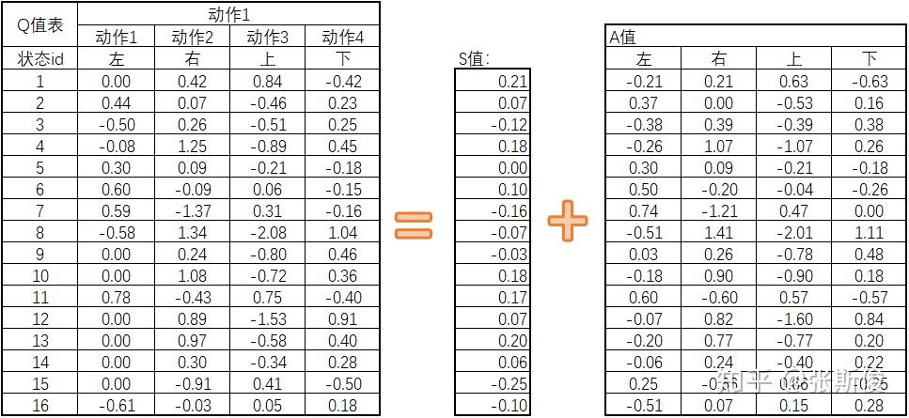
Dueling Network：提出了一个新的网络架构
Dueling DQN原理
假设利用Q-table的形式，虽然不精确，但Q-table能够直观地把原理呈现出来。
我们先改变Q值表的记录方式
原来我们会直接预估Q值表的数据，现在我们需要预估两个值：状态值（V值）和动作优势值（A值）。
V值可以看成是该State下的Q值的平均数。A值是有所限制的，A值的平均数为0
V值与A值的和，就是原来的Q值。
A + V = Q
V

Slide 11
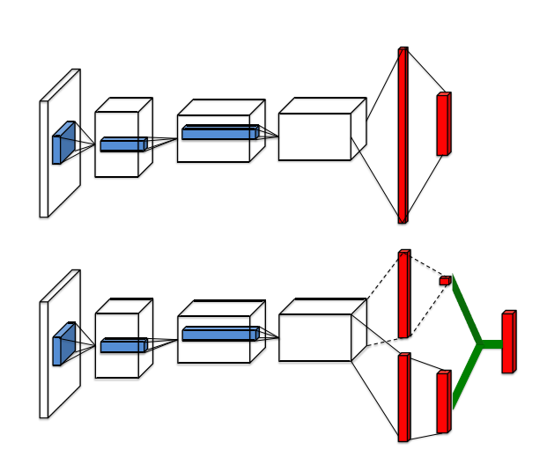
Dueling-DQN的网络架构
V
Q=A+V
A
将Q ( s , a ）分离为V ( s ) 和A ( s , a ) 是为了尽可能分离出状态的价值和固定状态下，每个动作的价值。

Slide 12
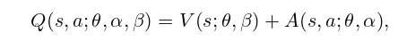
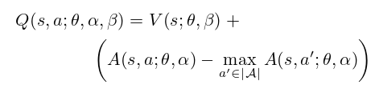
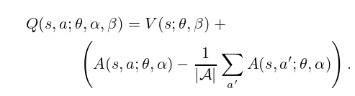
计算公式：
但是，直接利用V + A形式计算Q值会出现不可确定的问题，即可能会存在多组 V 和 A 值，它们可以生成相同的 Q 值。
为解决以上问题，Q值在传统定义的基础上进一步减去最大优势函数价值：
另一个方式是减去均值：
调整动作优势函数，确保了每个动作的优势相对于其他动作的优势是相对一致的。

Slide 13
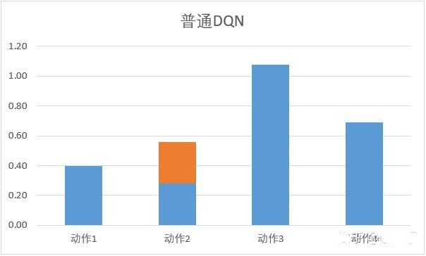
DQN的Q网络，可以理解用一个曲线去拟合Q-table的Q值。现在我们取一个截面，表示当我们取某个S下，各个动作的Q值。
在普通DQN，当我们需要更新某个动作的Q值，我们会直接更新Q网络，令这个动作的Q值提升。

Slide 14
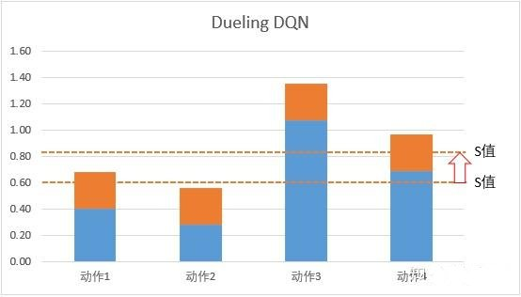
Dueling DQN： 在网络更新的时候，由于有A值之和必须为0的限制，所以网络会优先更新V值。V值是Q值的平均数，平均数的调整相当于一次性V下的所有Q值都更新一遍。
V
V

Slide 15
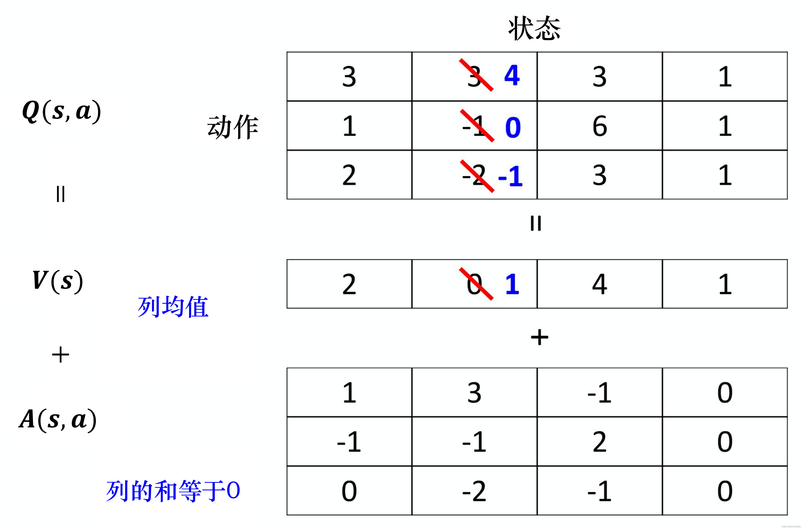
这样的好处就是我们不需要把所有的 状态-动作对都采样，可以用比较高效的方式去估计 Q值。

Slide 16
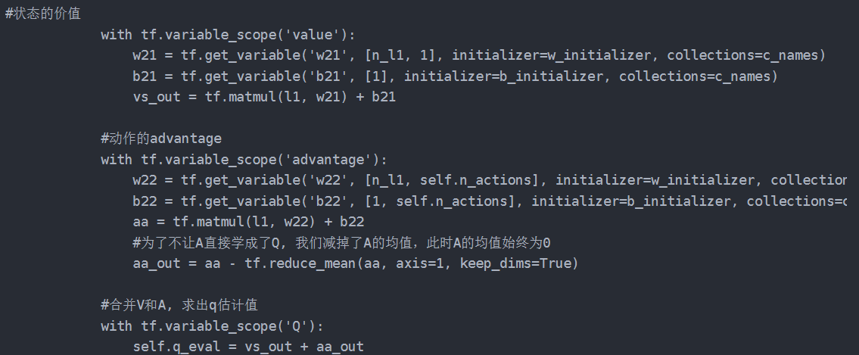
Dueling DQN 网络结构

